Slide 1
Η ιστορία του Παναθηναϊκού
Δασκάλου Μιχαήλ &
Τσιραμπίδη Νίκου
Μαθητή της Ε΄ τάξης
14^{ο} Δημοτικό Σχολείο Δράμας

Slide 2
Ίδρυση του Παναθηναϊκού
1908 – Η ίδρυση του Παναθηναϊκού
Ο Γιώργος Καλαφάτης ιδρύει στις 3 Φεβρουαρίου 1908 το ποδοσφαιρικό τμήμα του Παναθηναϊκού Αθλητικού Ομίλου (Ποδοσφαιρικός Όμιλος Αθηνών).

Slide 3
Ο ιδρυτής του ομίλου

Slide 4
Το ευρωπαϊκό έπος
Η μεγάλη πορεία του Παναθηναϊκού ξεκίνησε στις 16 Σεπτεμβρίου 1970 από την πόλη Ες του Λουξεμβούργου, κόντρα στην αδύναμη Ζενές. Πηγή: https://www.sansimera.gr/articles/147
16/9/1970 Ζενέ Ες-ΠΑΟ=1-2

Slide 5
Α' Γύρος
30 Σεπτεμβρίου 1970: Παράσταση για ένα ρόλο στην κατάμεστη Λεωφόρο, με κορυφαίο τον Αντωνιάδη, που σημείωσε 4 γκολ. Πηγή: https://www.sansimera.gr/articles/147 Παναθηναϊκός – Ζενές Ες 5-0 (4-0)

Slide 6
Β' Γύρος
21 Οκτωβρίου 1970: Η ομάδα της Τσεχοσλοβακίας, που την προηγούμενη χρονιά είχε καταπλήξει την Ευρώπη κατακτώντας το Κύπελλο Κυπελλούχων, αποδείχτηκε τελικά εύκολη λεία για τον Παναθηναϊκό Πηγή: https://www.sansimera.gr/articles/147
Παναθηναϊκός – Σλόβαν Μπρατισλάβας 3-0 (1-0)

Slide 7
Προημιτελικός Γύρος
9 Μαρτίου 1971: Το 1-1 στο Γκούντισον Παρκ του Λίβερπουλ ήταν έκπληξη πρώτου μεγέθους, που έκανε τον γύρο της Ευρώπης. Η έμπνευση του Πούσκας να παίξει μαν-του-μαν τον περίφημο Τζο Ρόιλ με τον άγνωστο τότε Άνθιμο Καψή έδωσε τη μισή πρόκριση στους πράσινους. Πηγή: https://www.sansimera.gr/articles/147 Έβερτον – Παναθηναϊκός 1-1 (0-0)

Slide 8
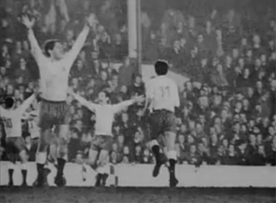
Το γκολ του Αντωνιάδη

Slide 9
Ημιτελικός Γύρος
Η προσγείωση στην πραγματικότητα για τον Παναθηναϊκό. Ο Οικονομόπουλος βρέθηκε σε άσχημο απόγευμα και ο Όστοϊτς βρίσκει την ευκαιρία να σημειώσει τρία τέρματα. Το γκολ του Καμάρα θα αποδειχθεί υπερπολύτιμο. Πηγή: https://www.sansimera.gr/articles/147 Ερυθρός Αστέρας – Παναθηναϊκός 4-1 (2-0)
Παναθηναϊκός – Ερυθρός Αστέρας 3-0 (1-0)

Slide 10
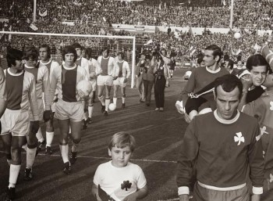
Είσοδος του Παναθηναϊκού στο Γουέμπλεϊ

Slide 11
Τελικός
2 Ιουνίου 1971, ημερομηνία - ορόσημο για το ελληνικό ποδόσφαιρο. Ο Παναθηναϊκός αντιμετωπίζει τον Άγιαξ, των Ρίνους Μίχελς και Γιόχαν Κρόϊφ, την ομάδα - μοντέλο, που θα κυριαρχήσει τα επόμενα χρόνια στην Ευρώπη. Πηγή: https://www.sansimera.gr/articles/147 Άγιαξ – Παναθηναϊκός 2-0

